Slide 1
第2章 习题
2.1 (1) (2) (3)
2.4 (1) (2) (3)
2.10 (1) (2)
2.11 (1) (2)
2.12 (1) (3) (4)
2.13 (1)
2.14
数字电路与系统 第二章习题

Slide 2
第2章 习题
2.1有A、B、C三个输入信号，试列出下列问题的真值表，并写出其最小项表达式Σm()。
(1)如果A、B、C均为0或其中一个信号为1时，输出F=1，其余情况下F=0。
(2)若A、B、C中出现奇数个0时输出为1，其余情况下输出为0。
(3)若A、B、C中有两个或两个以上为1时，输出为1，其余情况下输出为0。
数字电路与系统 第二章习题

Slide 3
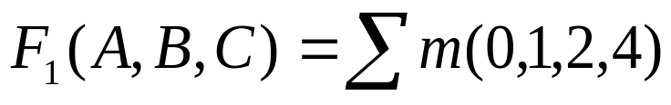
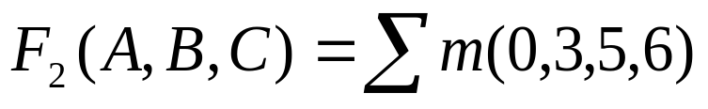
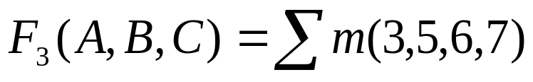
解：真值表和最小项表达式如下：
A B C | F₁ F₂ F₃
0 0 0 | 1 1 0
0 0 1 | 1 0 0
0 1 0 | 1 0 0
0 1 1 | 0 1 1
1 0 0 | 1 0 0
1 0 1 | 0 1 1
1 1 0 | 0 1 1
1 1 1 | 0 0 1
数字电路与系统 第二章习题

Slide 4
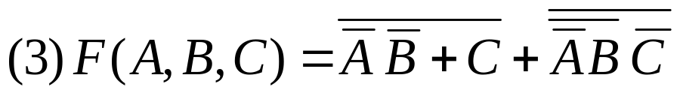
2.4试直接写出下列各式的反演式和对偶式。
数字电路与系统 第二章习题

Slide 5
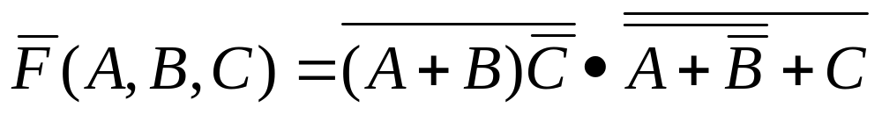
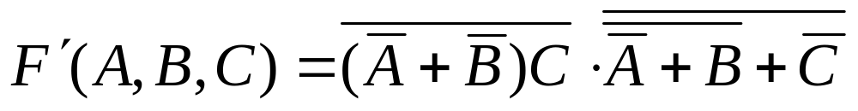
数字电路与系统 第二章习题

Slide 6
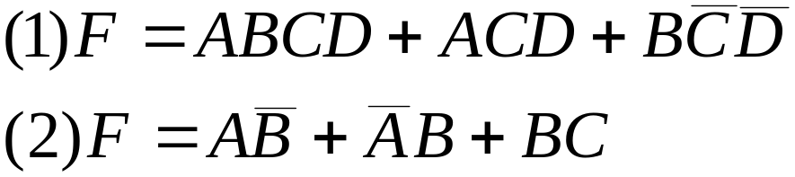
2.9试写出下列各函数表达式F的F和F′的最小项表达式。
数字电路与系统 第二章习题

Slide 7
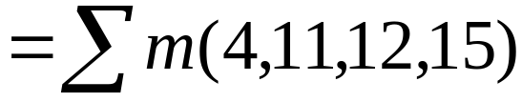
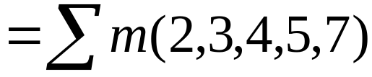
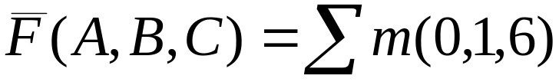
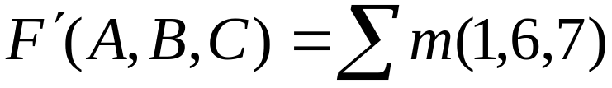
数字电路与系统 第二章习题

Slide 8
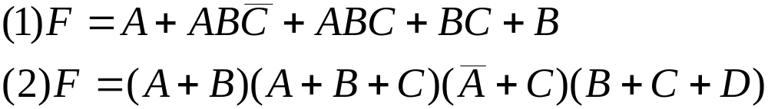




2.10试用公式法把下列各表达式 化简为最简与或式。
数字电路与系统 第二章习题

Slide 9





数字电路与系统 第二章习题

Slide 10
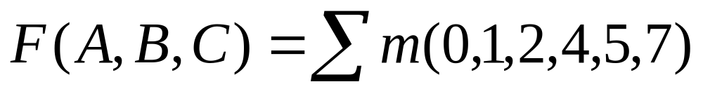


2.11 用卡诺图法把下列函数 化简为最简与或式。
BC
00
01
11
10
A
0
1
1
0
1
1
1
1
1
0
数字电路与系统 第二章习题

Slide 11
2.12 用卡诺图法把下列函数 化简为最简与或式。
CD
00
01
11
10
AB
00
1
1
01
1
1
1
11
1
1
10
1
1
数字电路与系统 第二章习题

Slide 12
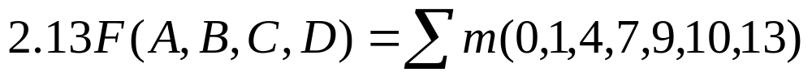


CD
00
01
11
10
AB
00
1
1
Ø
01
1
Ø
1
11
Ø
1
Ø
10
Ø
1
1
数字电路与系统 第二章习题

Slide 13

2.14（1）
CD
00
01
11
10
AB
00
Ø
Ø
Ø
Ø
01
Ø
Ø
1
11
1
1
10
数字电路与系统 第二章习题

Slide 14
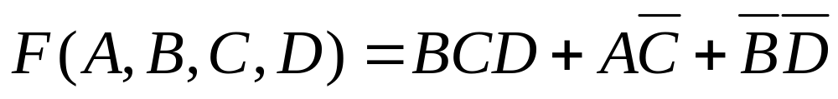
2.14（2）
且ABCD不可同时为1或者同时为0
CD
00
01
11
10
AB
00
Ø
1
01
1
11
1
1
Ø
10
1
1
1
数字电路与系统 第二章习题

Slide 15


2.15 已知
BC
BC
00
01
11
10
00
01
11
10
A
A
0
Ø
1
1
1
0
1
0
1
Ø
⊕
1
0
1
1
Ø
1
1
Ø
0
1
数字电路与系统 第二章习题

Slide 16

BC
BC
00
01
11
10
00
01
11
10
A
A
0
Ø
1
1
1
0
1
0
1
Ø
⊕
1
0
1
1
Ø
1
1
Ø
0
1
BC
00
01
11
10
A
0
Ø
1
0
Ø
﹦
1
1
Ø
1
Ø
数字电路与系统 第二章习题

